Slide 1




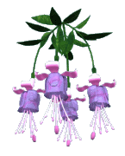
NHIỆT LIỆT CHÀO MỪNG QUÝ THẦY CÔ VỀ DỰ GIỜ
Môn: ÂM NHẠC
LỚP 2D
Giáo viên: NGUYỄN CHÍ CÔNG

Slide 2

TRÒ CHƠI ÂM NHẠC:
Nghe giỏi đoán tài
Nghe giai điệu đoán tên bài hát,tên tác giả?.

Slide 3




MẸ ƠI CÓ BIẾT
Nguyễn Văn Chung

Slide 4
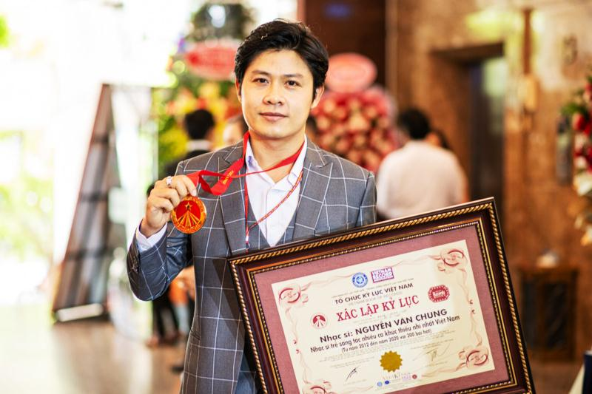
Nhạc sĩ Nguyễn Văn Chung sinh ngày 12/4/1983 tại TP Hồ Chí Minh.
Những tác phẩm tiêu biểu: Nhật kí của mẹ, Gia đình nhỏ hạnh phúc to, Mẹ ơi có biết, ….
Ông được trao kỉ lục Việt Nam dành cho “Nhạc sĩ trẻ sáng tác nhiều ca khúc thiếu nhi nhất Việt Nam”
NHẠC SĨ NGUYỄN VĂN CHUNG

Slide 5
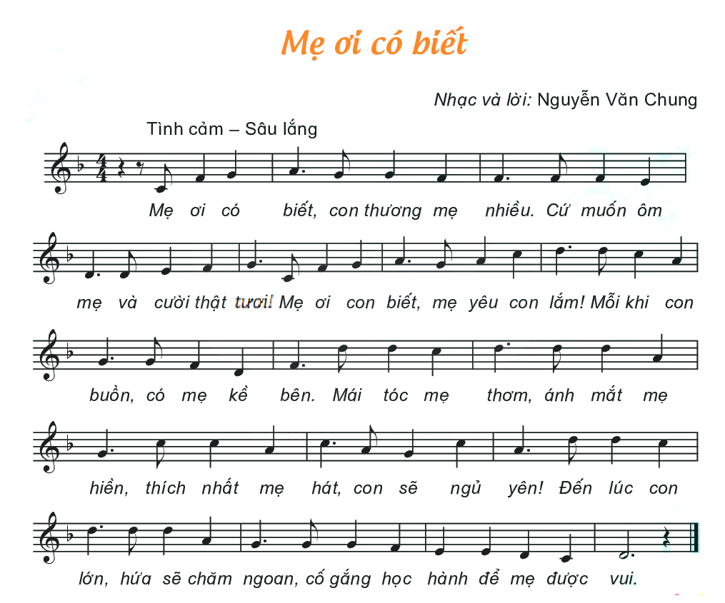


Nghe giai điệu
Nghe hát mẫu

Slide 6
ĐỌC LỜI CA
MẸ ƠI CÓ BIẾT
Mẹ ơi có biết, con thương mẹ nhiều?
Cứ muốn ôm mẹ và cười thật tươi.
Mẹ ơi con biết, mẹ yêu con lắm!
Mỗi khi con buồn, có mẹ kề bên.
Mái tóc mẹ thơm, ánh mắt mẹ hiền,
thích nhất mẹ hát, con sẽ ngủ yên!
Đến lúc con lớn, hứa sẽ chăm ngoan,
cố gắng học hành để mẹ được vui.

Slide 7
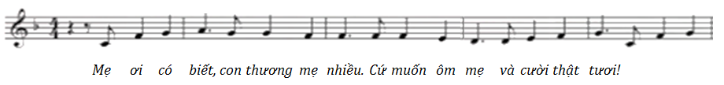
TẬP HÁT TỪNG CÂU
Câu 1

Slide 8
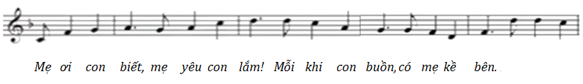
TẬP HÁT TỪNG CÂU
Câu 2

Slide 9
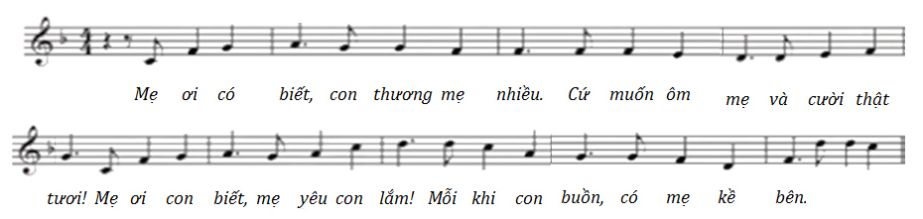

TẬP HÁT TỪNG CÂU
Câu 1+2

Slide 10
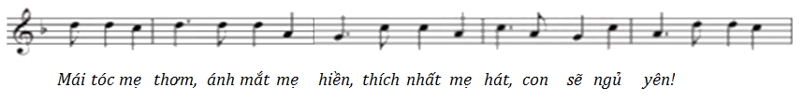
TẬP HÁT TỪNG CÂU
Câu 3

Slide 11
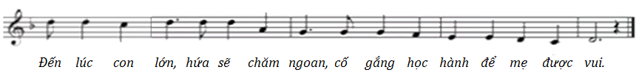
TẬP HÁT TỪNG CÂU
Câu 4

Slide 12
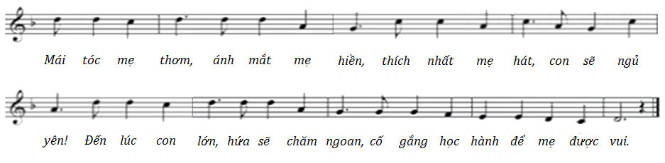
TẬP HÁT TỪNG CÂU
Câu 3+4

Slide 13
Cả bài

Slide 14
Hát theo nhạc đệm

Slide 15
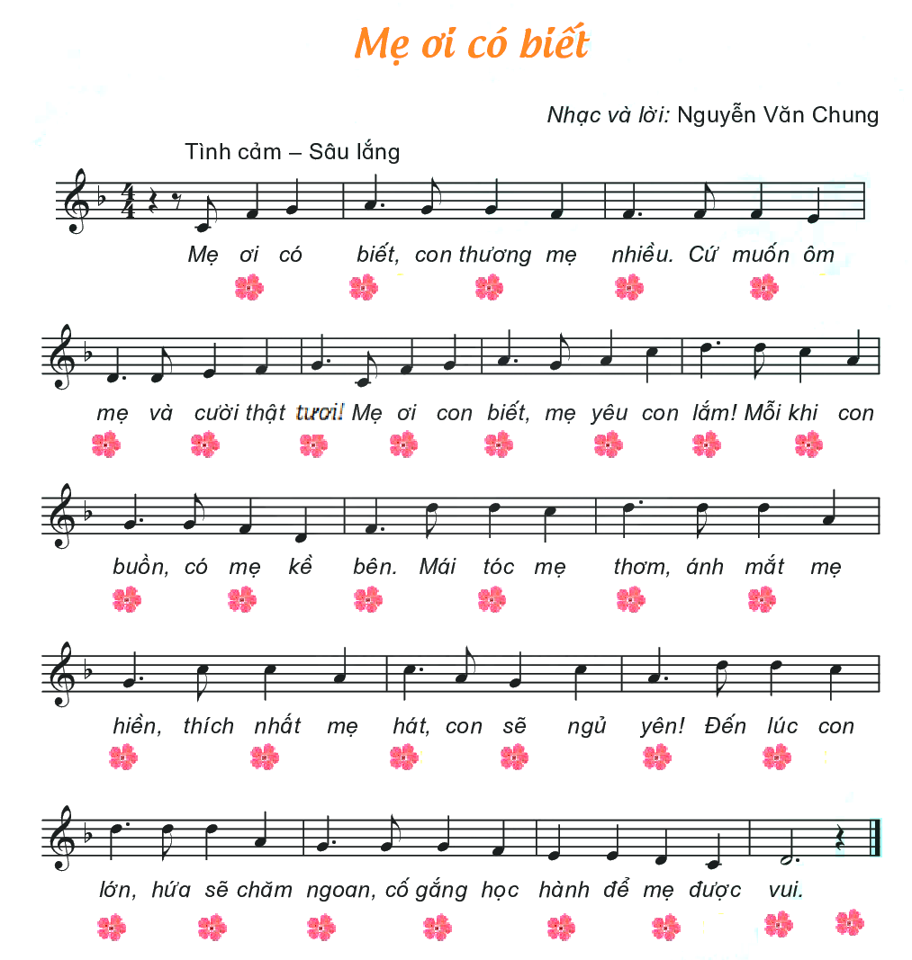
Hát kết hợp gõ đệm

Slide 16

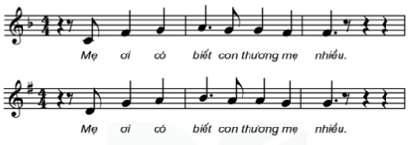
NGHE VÀ HÁT THEO LỜI CA VỚI HAI CAO ĐỘ KHÁC NHAU

Slide 17
Tiết 1
MẸ ƠI CÓ BIẾT
Nguyễn Văn Chung

Slide 18

Kính chúc quý thầy cô giáo mạnh khỏe – hạnh phúc
Chúc các em chăm ngoan – học giỏi.

